Slide 1
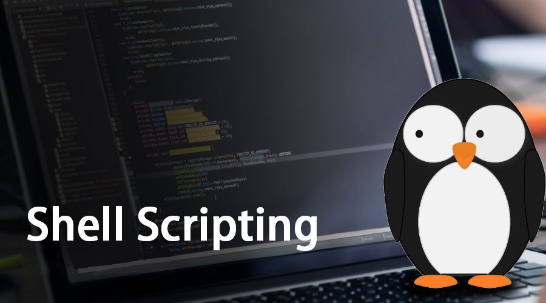
19205
Виктор Асенов

Slide 2
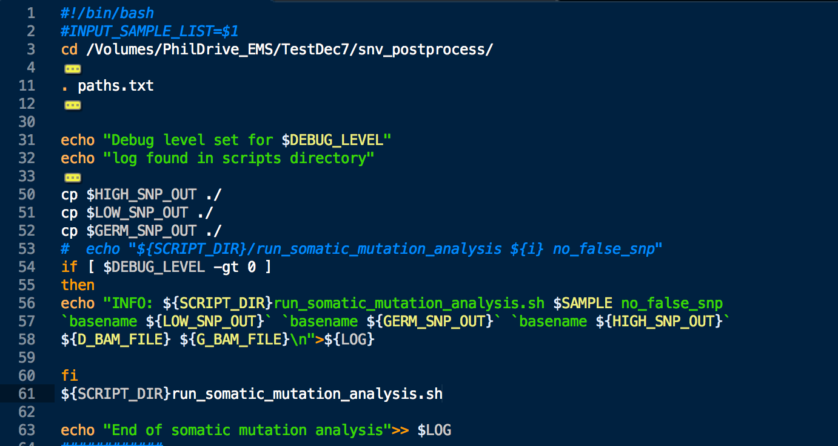
Съдържание
Основи на Bash scripting
Променливи, условни оператори, цикли, масиви, функции.
Аргументи
Примерни програми и практически примери

Slide 3
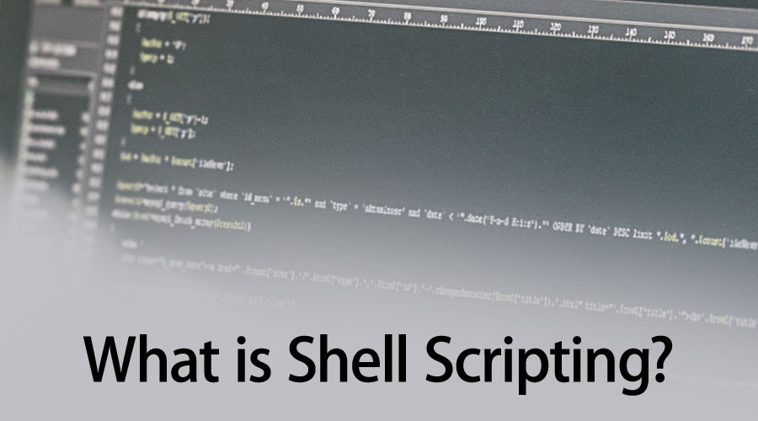
Основи на Bash scripting
Shell scripting:
Намира голямо приложение в автоматизацията на процеси и влияние върху операционната система;
Представлява създаване на файл, съдържащ серия от команди/инструкции, които могат да бъдат изпълнени едновременно;
Bash е команден интерфейс и интерпретатор за shell scripting;
Важен инструмент за администратори и разработчици;

Slide 4

Основи на Bash scripting
Предимства на Bash scripting:
Автоматизация на повторяеми таскове и процеси, спестявайки време и редуциране на риска от грешки при ръчното изпълнение;
Портативност – могат да бъдат изпълнени на всички платформи;
Гъвкавост – лесно могат да бъдат модифицирани според нуждите и съчетани с други програмни езици;
Достъпност – не са ни необходими специални инструменти и софтуери, за да пишем bash script-ове, необходим е само един текстов едитор;
Интеграция – може да бъде интегриран с други инструменти и апликации (напр. дата-бази, уеб сървъри и др.);

Slide 5
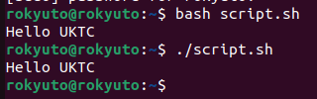
Основи на Bash scripting: Setup-ване и изпълняване на Bash script
Има 3 основни стъпки, които се изпълняват, за да работи успешно всеки скрипт:
Създаваме файл с разширение .sh – идентифицира файла като shell script - фиг. 1
Добавяне на "shebang„ - задава кой интерпретатор да се стартира за скрипта ни. Слага се на първия ред ( първа инструкция в скрипта ) - фиг. 2 и 3
Добавяне на права на скрипта - фиг. 4
За да изпълним скрипт пишем: bash scriptName.sh или ./scriptName.sh

Slide 6

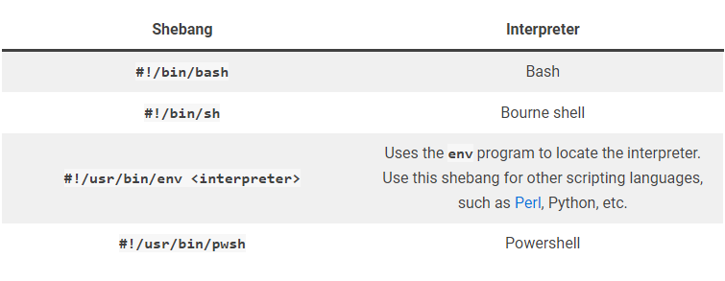

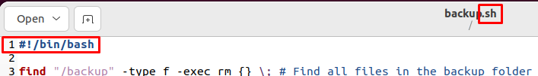
Основи на Bash scripting: Setup-ване и изпълняване на Bash script
Фиг. 1
* Команда gedit – чрез аргумента & отваряме във фонов режим текстовият редактор gedit и създаваме файл по наше усмотрение
Фиг. 2
Фиг. 4
* Команда chmod – променяме правата на подаденият като аргумент файл или директория
chmod [REGERENCE][OPERATOR][MODE] FILE
Фиг. 3

Slide 7

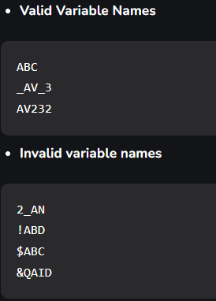
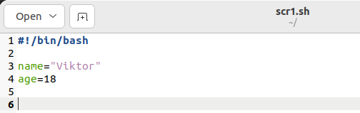
Променливи, условни оператори, цикли, масиви, функции: Променливи
Името на променливата може да съдържа:
Букви: a-z, A-z
Цифри: 0-9
Специален символ „_“
Като името трябва да започва с буква или “_”
Дефиниране на променлива:
Името на променливата, символът „=“ и стойността, която ѝ задаваме трябва да са слепени;

Slide 8
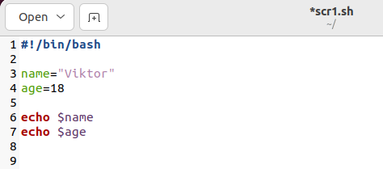
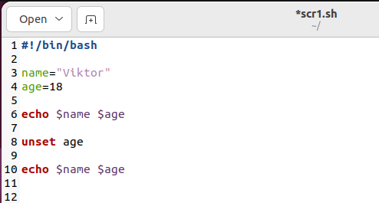


Променливи, условни оператори, цикли, масиви, функции: Променливи
Достъпване на променлива:
Пред името на променливата се слага символът $
Изключване на променлива:
Става чрез командата unset
Представлява изтриване на променливата и нейната стойност
Синтаксис: unset variableName
* При подаване на променливата НЕ се слага символът $

Slide 9

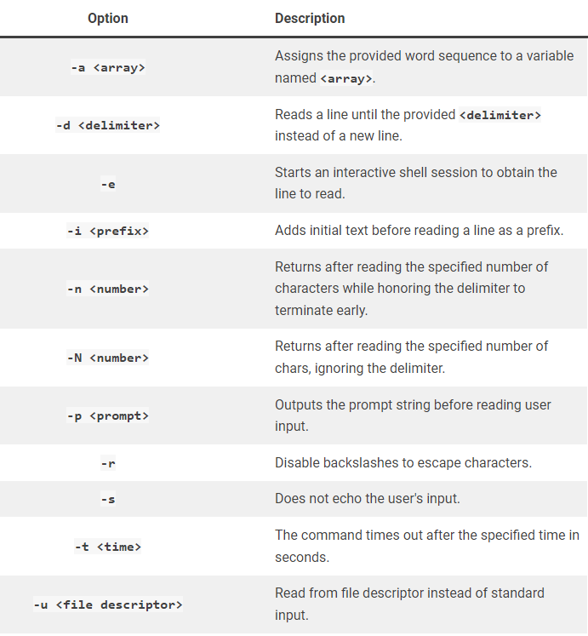


Променливи, условни оператори, цикли, масиви, функции: Променливи
Четене на input (стандартен вход) от терминала и записване като променлива:
Използва се командата read
Променливата се дефинира при read командата
Резултат: Принтим променливата name, на която сме задали стойност – въведеното от нас в терминала чрез read командата

Slide 10
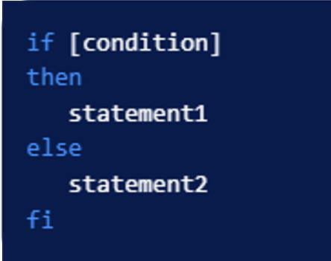
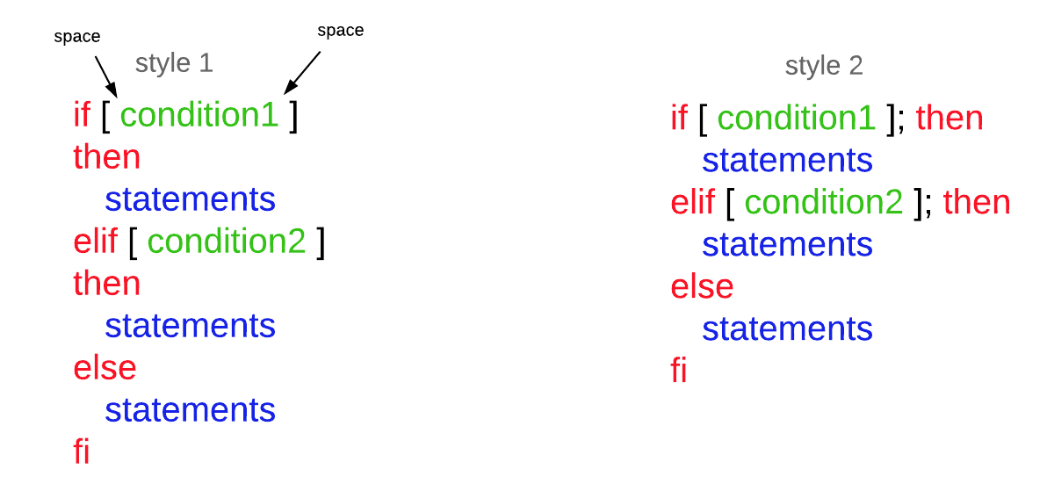
Променливи, условни оператори, цикли, масиви, функции: Условни оператори
Условие (If – else if – else)
Често срещан случай в програмирането;
Използва се когато искаме да оценим дадено условие и на база резултата да изпълним един набор от между 2 или повече набора оператори;
За да работи проверката, условието трябва да е отделено с интервали вътре в скобите, които са квадратни [ ] , а ключовата дума if също е отделена с интервал от тях (фиг. 1);
При BASH програмирането се използват и ключовите думи then и fi
При BASH програмирането else if се записва с elif
Фиг. 1

Slide 11
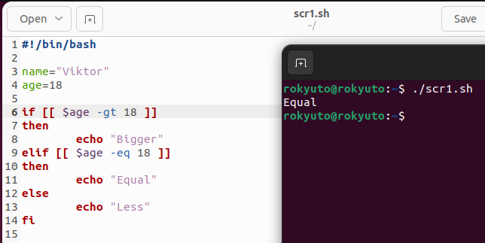
Променливи, условни оператори, цикли, масиви, функции: Условни оператори
Структура на условието ( if – else )
If + условие
Then – Ако условието върне TRUE, ще се изпълни кода в блока then
Elif + условие2
Then – Ако условието върне TRUE, ще се изпълни кода в блока then
Else – Ако условието/а върнат FALSE, ще се изпълни кода в блока else
Fi – Слага край на условието
?
* Команда echo – Принти стойността на подаденият аргумент (променлива / hardcode-нато нещо)

Slide 12
Променливи, условни оператори, цикли, масиви, функции: Условни оператори
Условни оператори
Постоянно се използват;
Служи за изпълняване на различни събития в зависимост от резултата на условието;
Делят се на 2 вида: Аритметични и String сравнения;
Аритметични условни оператори (фиг. 1)
Сравняват се цифри
String условни оператори (фиг. 2)
Сравняват се String-ове (текст)
?

Slide 13
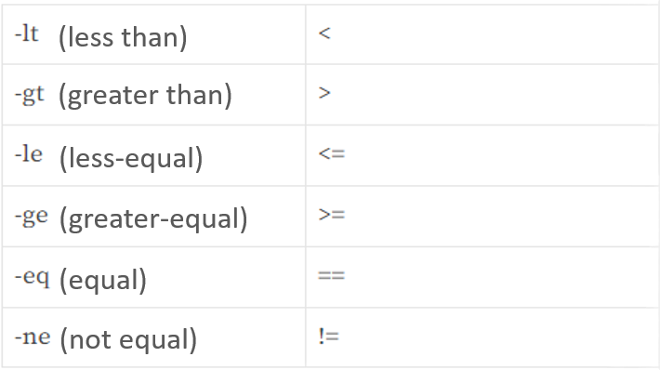
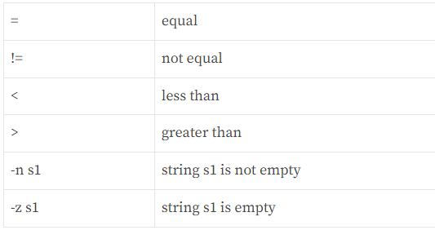
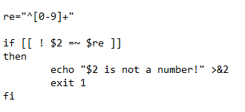
Променливи, условни оператори, цикли, масиви, функции: Условни оператори
Фиг. 2
Фиг. 1
* Оператор =~ се използва за сравняване на подадена променлива с регулярен израз
* Този код проверява дали аргумент 2, който е подаден при извикване на bash script-а, като команда, е число, използвайки регулярен израз

Slide 14
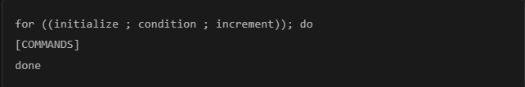
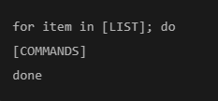
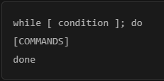
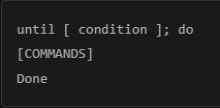
Променливи, условни оператори, цикли, масиви, функции: Цикли
Цикълът представлява итерация на блок от код/команди N брой пъти;
Цикълът се изпълнява докато условието, което е зададено е изпълнено (връща TRUE);
В Bash програмирането има 3 вида цикли:
For Loop (фиг. 1 и 2);
While Loop (фиг. 3);
Until Loop (фиг. 4)

Slide 15
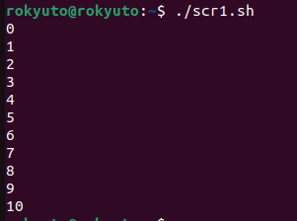
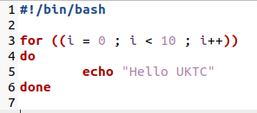

Променливи, условни оператори, цикли, масиви, функции: Цикли
2
1
1
2
For Loop
Имаме условие - колко пъти да се изпълни кода (командите) в body блока на цикъла.
Това става чрез вградени start point и end point променливи, дефинирани при „създаването“ на цикъла
* И 2-та кода правят едно и също – изписват Hello UKTC 10 пъти в конзолата
Do – отваря body блока на цикъла.
Done – слага край на цикъла.

Slide 16
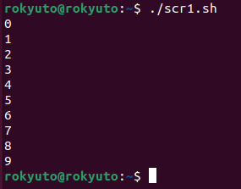
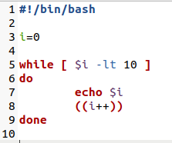
Променливи, условни оператори, цикли, масиви, функции: Цикли
!
While Loop
Имаме условие, което докато е изпълнено, кода (командите) в body блока на цикъла се вика;
Този цикъл често се използва за infinite loop - кода (командите) в body блока на цикъла се изпълнява постоянно, докато програмата работи, постига се чрез while true (фиг. 1 и 2);
Тук също присъстват ключовите думи do и done;
* Този код изписва стойността на променливата i в конзолата, след това инкрементира стойността ѝ с 1. Цикъла се повтаря докато стойността на променливата i е по-малка от 10
i++ – Увеличава (increment) стойността на променливата i с 1 (стъпка) . Ако искаме по-голяма стъпка записът е: i+=step

Slide 17
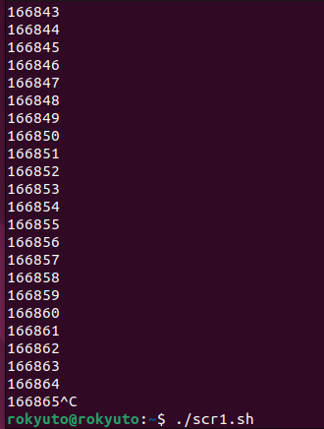
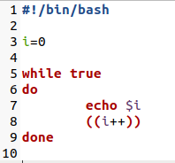
Променливи, условни оператори, цикли, масиви, функции: Цикли
!
While Loop
При условие while true (фиг. 1), кода (командите) в body блока на цикъла се изпълнява всяка милисекунда (фиг. 2)
Този код изписва стойността на променливата i в конзолата, след това инкрементира стойността ѝ с 1. Цикъла е безкраен и се повтаря докато програмата не спре
Резултат от кода
Фиг. 1
Фиг. 2

Slide 18
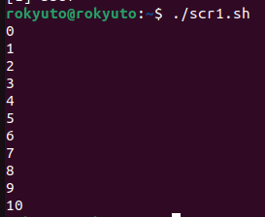
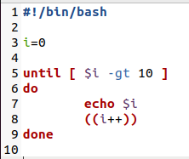
Променливи, условни оператори, цикли, масиви, функции: Цикли
Until Loop
„Изпълни докато“
Тук условието представлява кога цикълът да спре да изпълнява кода (командите) в body блока;
Обърната логика на while цикъла;
Отново присъстват do и done
* Този код изписва стойността на променливата i в конзолата, след това инкрементира стойността ѝ с 1. Цикъла се повтаря докато стойността на променливата i не е по-голяма от 10

Slide 19


Променливи, условни оператори, цикли, масиви, функции: Масиви
Структура от данни, в която може да „складираме“ информация (данни) – фиг. 1);
Масивът може да съдържа различни типове данни в себе си (напр. едновременно да държи Integer и String типове данни – фиг. 2);
Елементите в масива се отделят с ИНТЕРВАЛ, няма запетаи;
Елементите в масива имат индекс (позиция в масива), който е уникален (даден индекс отговаря само на 1 позиция). Броенето започва от 0; и завършва с размера на масива – 1 (N-1);
Фиг. 1
Фиг. 2

Slide 20
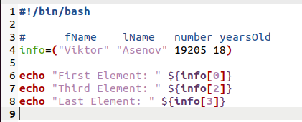

Променливи, условни оператори, цикли, масиви, функции: Масиви
Елемент от масива може да бъде достъпен чрез неговият индекс;
Индексът се поставя в [ ] скоби, които са слепени за името на масива, целият израз е поставен в { } скоби пред които има знакът $, който пояснява на интерпретаторът, че това е променлива;

Slide 21
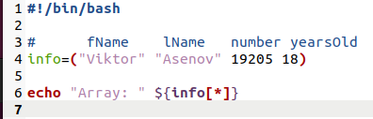
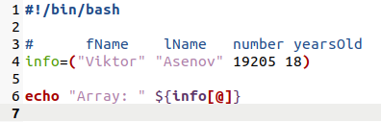

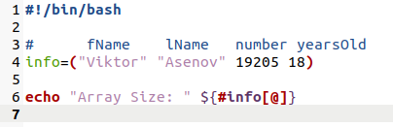

Променливи, условни оператори, цикли, масиви, функции: Масиви
Връщат всички елементи на масива
${info[*]}
${info[@]}
${#info[@]}
Връща размера на масива

Slide 22
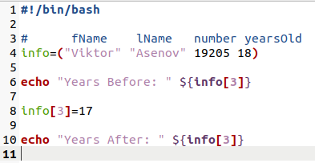

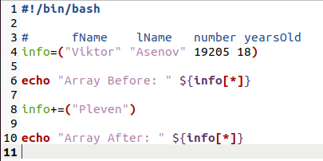

Променливи, условни оператори, цикли, масиви, функции: Масиви
info[index]=newValue
Променя стойността на елемента от масива
Info+=newElement
Добавя нов елемент към масива

Slide 23
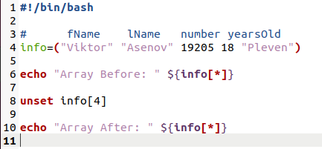

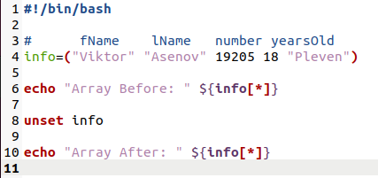

Променливи, условни оператори, цикли, масиви, функции: Масиви
unset info[index]
Изтрива елемент от масива по подаден индекс
unset info
Изтрива целия масив

Slide 24
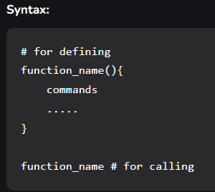
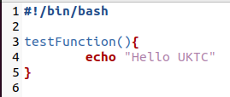


Променливи, условни оператори, цикли, масиви, функции: Функции
Блок/парче код, който може да бъде извикан множество пъти;
Функциите раздробяват кода, целта е една функция да е специализирана и да върши 1 основно нещо;
В bash скриптовете функциите нямат дефиниран тип (int/void/String), идентично с езика Python;
Дефиниране на функция
Извикване на функция
Резултат при изпълнение на скрипта

Slide 25
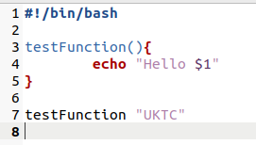

Променливи, условни оператори, цикли, масиви, функции: Функции
При извикване на функция можем да подаваме параметри/аргументи.
Те имат индекс, чрез който могат да бъдат достъпени вътре във функцията.
Броенето започва от 1 тъй като името на функцията е 0;

Slide 26
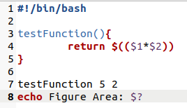

Променливи, условни оператори, цикли, масиви, функции: Функции
Функцията може да връща информация;
Става чрез ключовата дума return;

Slide 27


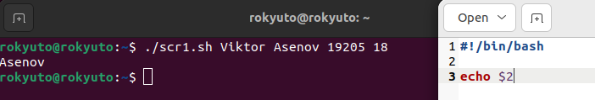
Аргументи
Както при функциите, така и при извикване на bash скрипт имаме аргументи – фиг. 1;
Броят на аргументите може да е до безкрай;
Броенето започва от 0 като първият аргумент е името на скрипта – фиг. 2;
Аргументите се извикват чрез: $argument_Index - фиг. 3;
Разделянето на един аргумент от друг става чрез space (разстояние) – фиг. 1;
Фиг. 1
Фиг. 2
Фиг. 3

Slide 28
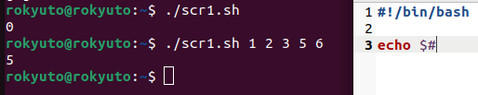

Аргументи
Има 2 полезни функционалности относно аргументите при извикване на скрипт:
Общ брой на въведените аргументи – фиг. 1
Връщане на всички аргументи – фиг. 2
Фиг. 1
Фиг. 2

Slide 29
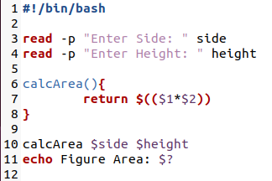

Примерни програми и практически примери: Базова програма за изчисляване на лице на фигура
Програмата изчаква потребителят да въведе дължина на страната и дължина на височината, които се подават като аргументи при извикване на функцията calcArea, която връща лицето на фигурата и накрая я принтим

Slide 30
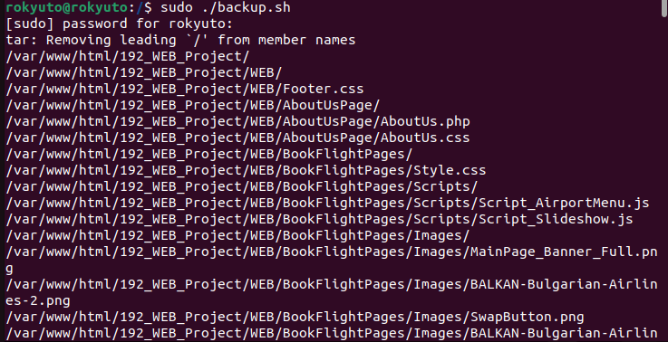
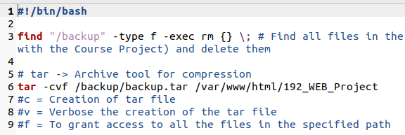

Примерни програми и практически примери: Автоматизиране на архивиране (backup) с bash скрипт
Програмата намира дали има файлове в папката backup, изтрива ги и след това създава нов архив в папката backup на папката 192_WEB_Project, в която се намира целият сайт и SQL скриптове. За да се автоматизира този процес се използва CRON, като тук е зададено backup скрипта да се изпълнява на всяко 28-мо число от месеца в 04:00 часа

Slide 31
Примерни програми и практически примери
Bash скриптовете намират голямо приложение в ежедневието на фирмите. Ето още примери:
Мониторинг на свободно място;
Автоматизирано менажиране на потребители;
Автоматизиран процес на сканиране за физическо приложение;
Заключение: Bash scripting-ът е полезен инструмент, който може да върши черната работа и да спестява време и грешки. Познанията в тази сфера няма да са от вреда

Slide 32
Благодаря за вниманието!

